Slide 1
Сабақтың тақырыбы: Экожүйе арқылы энергия ағыны тұрғысынан экологиялық пирамиданы сипаттау

Slide 2
Жетістік критерийі
Дағдылар | Оқушы оқу мақсатына жетті , егер
Білу , түсіну | 1.Экожүйе құрылымын біледі 2.Экожүйе арқылы энергия ағыны тұрғысынан экологиялық пирамиданы сипаттап, мысалдар келтіре алады 3.Сандар, биомасса мен энергия пирамидасын сызба түрінде көрсетіп түсіндіре алады

Slide 3
Үй тапсырмасын сұрау

Slide 4
“Дұрыс” немесе “Бұрыс”
1.Популяция дегеніміз – бір бірімен өзара қарым – қатынаста болатын және үлкен территорияда бірігіп тіршілік ететін бір түрге жататын даралар тобы.
2.Популяция ұғымы латын тілінен аударғанда жануар деген мағына береді.
3.Популяция саны берілген территория немесе көлем бірлігіндегі даралардың жалпы саны.
4.Продуценттер – автотрофтар
5.Жасыл балдырлар – продуценттер
6.Адамдар – автотрофтылар
7. Қоңыз—көлбақа—жылан—бүркіт—бактерия
8.Редуценттер – органикалық заттарды түзеді
9.Өсімдікқоректілер – І реттік консументтер
10. Етқоректілер – тұтынушылар
11.Консументтер (лат. consumo – тұтынамын), бейорганикалық заттардан органикалық зат құраушылар.

Slide 5
Өзіңді- өзің тексер!
1.Популяция дегеніміз – бір бірімен өзара қарым – қатынаста болатын және үлкен территорияда бірігіп тіршілік ететін бір түрге жататын даралар тобы.
2.Популяция ұғымы латын тілінен аударғанда жануар деген мағына береді.
3.Популяция саны берілген территория немесе көлем бірлігіндегі даралардың жалпы саны.
4.Продуценттер – автотрофтар
5.Жасыл балдырлар – продуценттер
6.Адамдар – автотрофтылар
7. Қоңыз—көлбақа—жылан—бүркіт— бактерия
8.Редуценттер – органикалық заттарды түзеді
9.Өсімдік қоректілер – І реттік консументтер
10. Етқоректілер – тұтынушылар
11.Консументтер (лат. consumo – тұтынамын), бейорганикалық заттардан органикалық зат құраушылар.

Slide 6
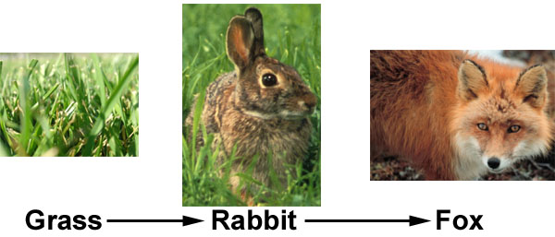
Қарапайым қоректік тізбекте энергия ағымы сипатталады

Slide 7
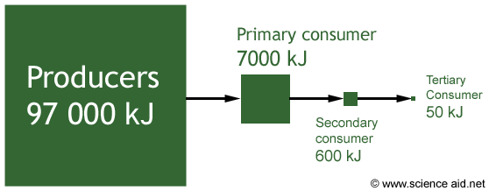
Қоректік тізбектегі энергия алмасу. 8% энергия бір кезеңнен екінші кезеңге өтуде

Slide 8
Заттар мен энергия тасымалдануының әрбір кезеңінде шамамен 90 %- і жоғалады және олардың 1/10 бөлігі ғана келесі тұтынушыға көшеді. Организмдердің қоректік тізбегіндегі энергияның берілу заңы «10 % ереже» деп аталады. Бұл заңды 1942 жылы Р.Линдеман ашқандықтан, кейде оны «Линдеман заңы» деп те атайды.

Slide 9
Пирамида негізін 1-ші деңгей (продуценттер деңгейі) құрайды, ал келесі деңгейлері пирамиданың қатар және төбесін түзеді. 1927 жылы Ч.Элтон зерттеді. Экологиялық пирамиданың негізгі үш түрі болады:
Сандар пирамидасы (м²/даралар саны) - әртүрлі қоректік деңгейдегі организмдердің санын көрсетеді.
Биомасса пирамидасы-(г/м²)әрбір қоректік деңгейдегі тірі заттардың жалпы құрғақ салмағын сипаттайды.
Энергия пирамидасы- (Дж/м² жыл)-қоректік деңгейдегі энергия ағынының немесе "өнімділігінің" шамасын көрсетеді.

Slide 10
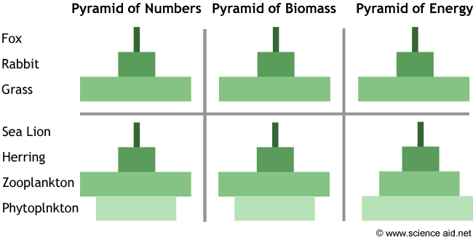

Slide 11
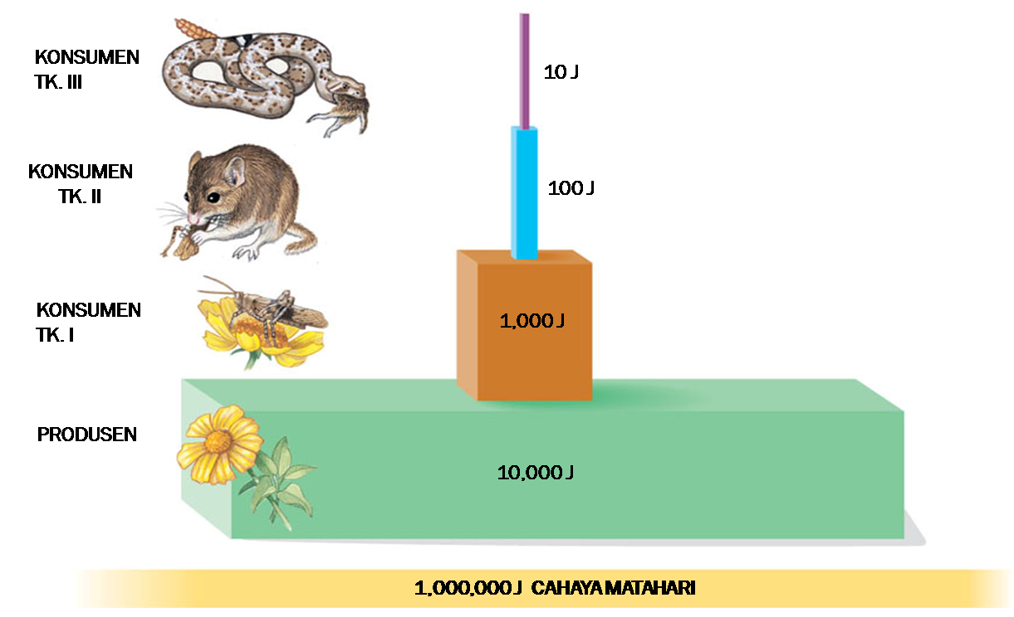
Экологиялық пирамида

Slide 12
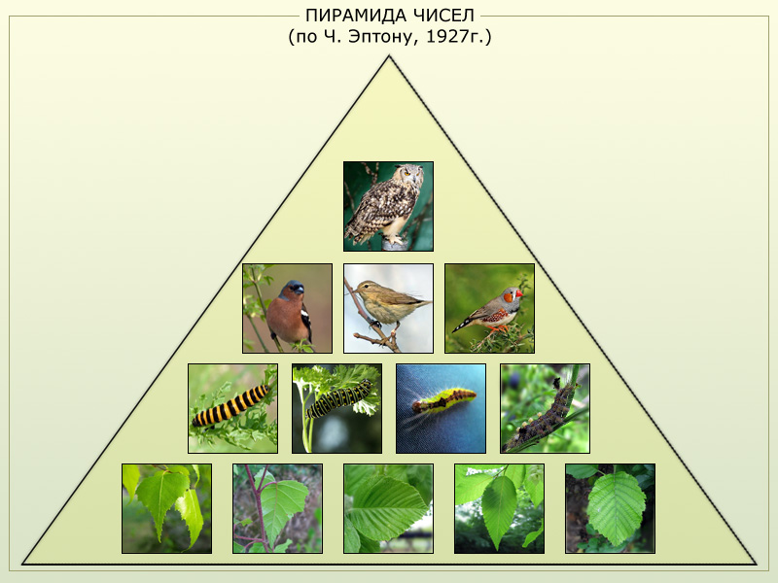
Сандар пирамидасы (Ч.Элтон 1927ж)

Slide 13
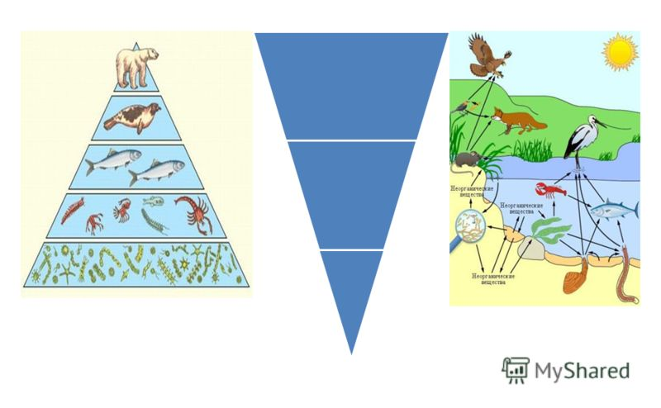
Биомасса пирамидасы (көл)

Slide 14
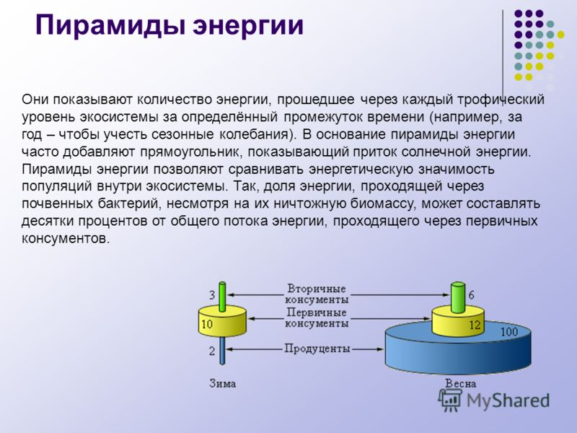
Энергия пирамидасы

Slide 15

Traffic Lights «Бағдаршам»
Back to AFL Tools
Қызыл – түсінген жоқпын;
Сары – әлі де практика қажет/сұрақтар бар;
Жасыл – барлығы түсінікті.

